Slide 1


IТ Образование
Для специалистов всех уровней!
WWW.ITEDUCATE.COM.UA
Notes:
<number>

Slide 2

JavaScript Pro
Контекст выполнения.
Наследование и extend.
Замыкания.
WWW.ITEDUCATE.COM.UA
Notes:
<number>

Slide 3
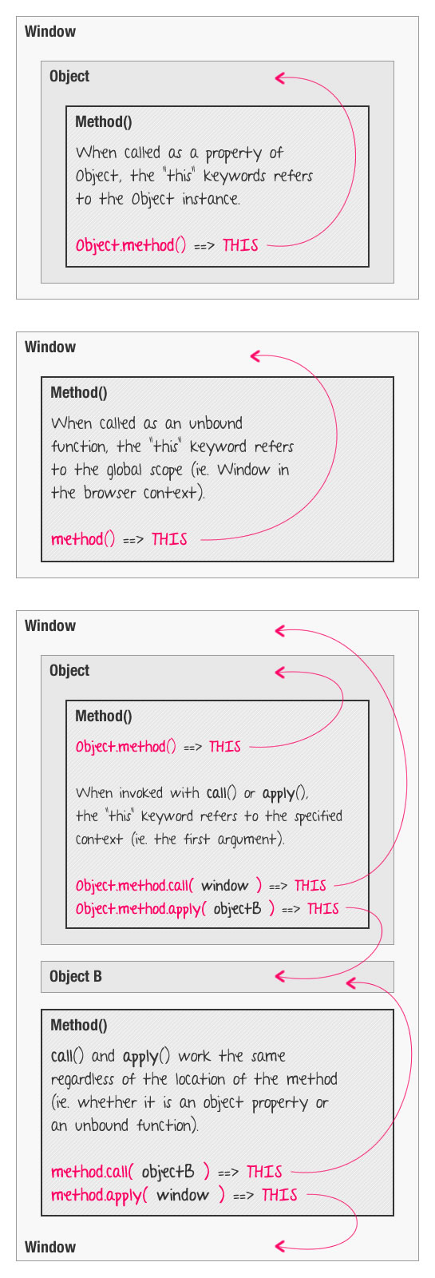
Контекст по умолчанию
WWW.ITEDUCATE.COM.UA
Notes:
<number>

Slide 4
Call & Apply
window
WWW.ITEDUCATE.COM.UA
Notes:
<number>

Slide 5
Метод call
Метод call может применяться для вызова функции в контексте нужного объекта
Синтаксис
var result = fun.call(thisArg[, arg1[, arg2[, ...]]])
Аргументы
thisArg
Задает значение this внутри функции. Если thisArg - null или undefined, то это будет глобальный объект. В ином случае, this будет равноObject(thisArg) (то есть thisArg, если thisArg уже объект, или String,Boolean или Number, если thisArg - примитивное значение соответствующего типа). Таким образом, при выполнении функции всегда соблюдается условиеtypeof this == 'object'.
arg1, arg2 ..
Аргументы, с которыми будет вызвана функция.
WWW.ITEDUCATE.COM.UA
Notes:
<number>

Slide 6
Метод apply
Метод apply() вызывает функцию с указанным значением this и аргументами, предоставленными в виде массива
Синтаксис
var result = function.apply(thisArg[, argsArray]);
Аргументы
thisArg
Задает значение this внутри функции.
Если thisArg - null или undefined, то это будет глобальный объект.
В ином случае, this будет равно Object(thisArg) (то есть thisArg, если thisArg уже объект, или String, Boolean или Number, если thisArg - примитивное значение соответствующего типа). Таким образом, при выполнении функции всегда соблюдается условие typeof this == 'object'.
argsArray
Массив аргументов, с которыми будет вызвана функция, или null/undefined для вызова без аргументов.
WWW.ITEDUCATE.COM.UA
Notes:
<number>

Slide 7
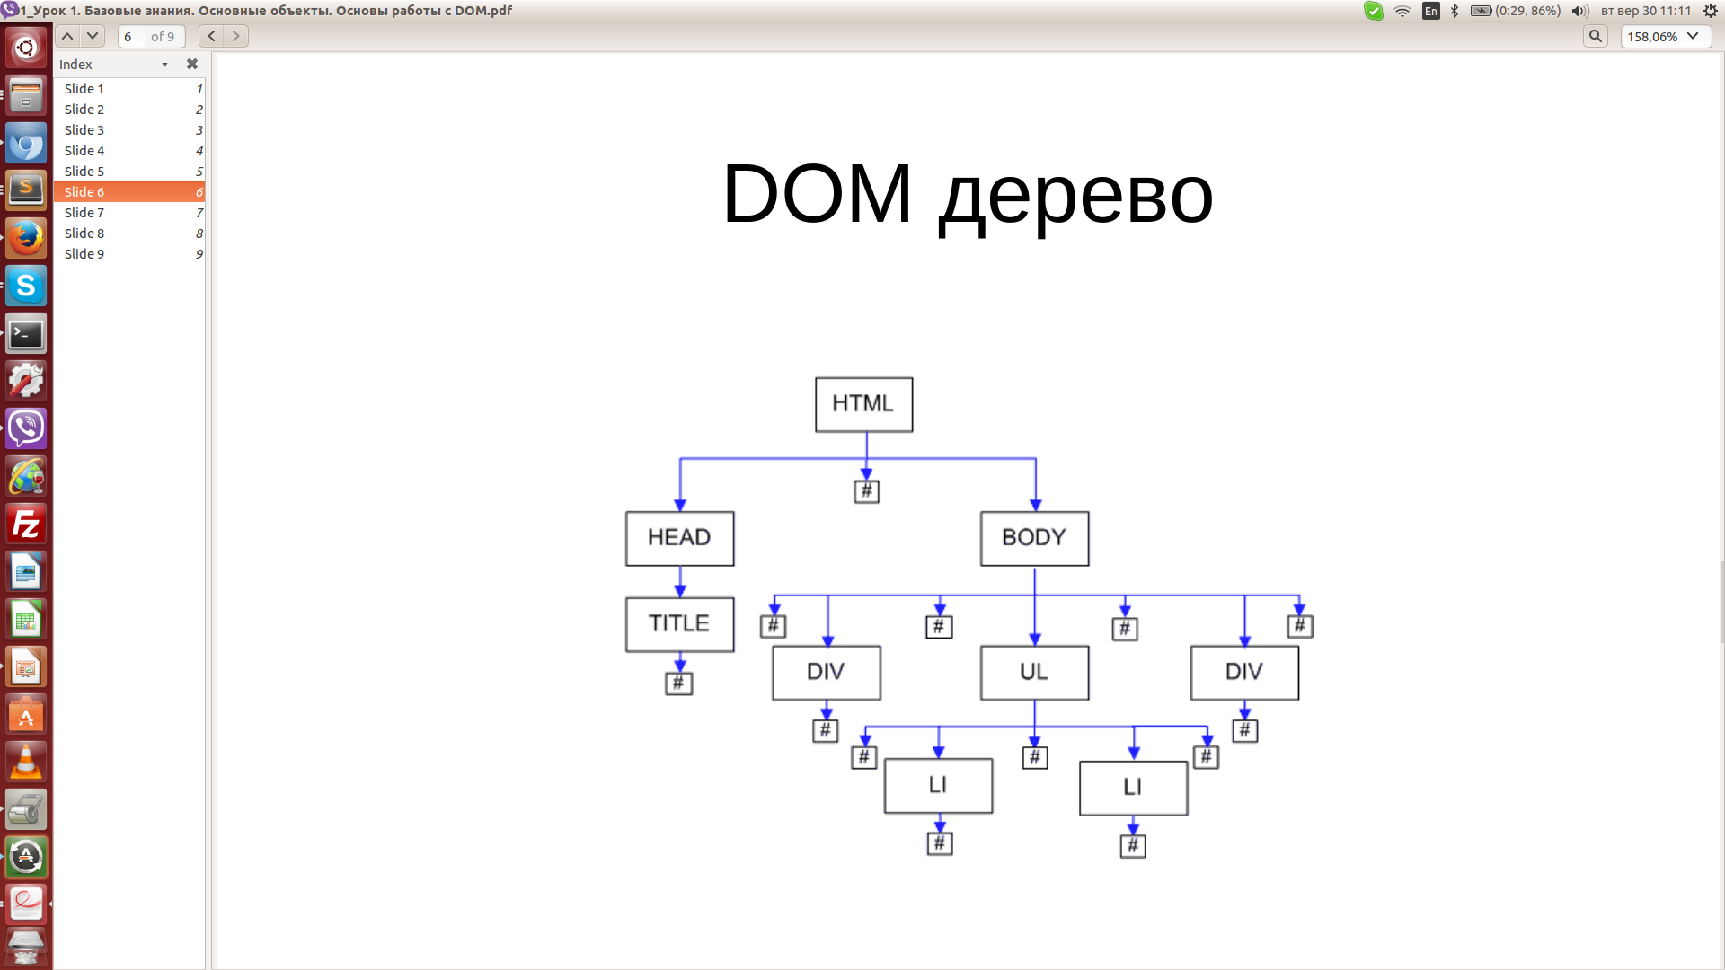
Метод bind
Метод bind() создаёт новую функцию, которая при вызове устанавливает в качестве контекста выполнения this предоставленное значение. В метод также передаётся набор аргументов, которые будут установлены перед переданными в привязанную функцию аргументами при её вызове.
Синтаксис
var wrapper = func.bind(context[, arg1, arg2...])
Аргументы
func
Произвольная функция
context
Контекст, который привязывается к func
arg1, arg2, …
Если указаны аргументы arg1, arg2... — они будут прибавлены к каждому вызову новой функции, причем встанут перед теми, которые указаны при вызове.
Результат вызова func.bind(context) аналогичен вызову bind(func, context), описанному выше. То есть, wrapper — это обёртка, фиксирующая контекст и передающая вызовы в func. Также можно указать аргументы, тогда и они будут фиксированы, но об этом чуть позже.
WWW.ITEDUCATE.COM.UA
Notes:
<number>

Slide 8
Каррирование
Карринг (currying) или каррирование — термин функционального программирования, который означает создание новой функции путём фиксирования аргументов существующей.
Метод func.bind(context, ...) может создавать обёртку, которая фиксирует не только контекст, но и ряд аргументов функции.
WWW.ITEDUCATE.COM.UA
Notes:
<number>

Slide 9

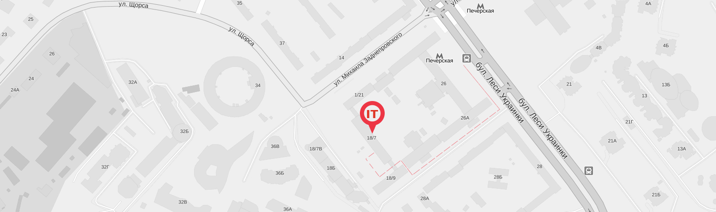
КОНТАКТНЫЕ
ДАННЫЕ
ITEA
ул. Кутузова, 18/7, оф. 301
Киев
03133
+38 044 590 08 38
info@iteducate.com.ua
www.iteducate.com.ua
https://www.facebook.com/ITeducate
WWW.ITEDUCATE.COM.UA

